Slide 1



TRƯỜNG ĐẠI HỌC CÔNG NGHIỆP HÀ NỘI
KHOA CÔNG NGHỆ THÔNG TIN
Học phần: Lập trình Java
Đề tài: Xây dựng phần mềm quản lý sinh viên
Giảng viên : TS. Nguyễn Ngọc Quang
Nhóm thực hiện : 15
Lớp học phần : 20233IT6019001
1/21

Slide 2






THÀNH VIÊN NHÓM 15:
Vũ Đình Duy
Lương Thu Hường
Nguyễn Bá Hiệp
Bùi Huy Nam
2/21

Slide 3

NỘI DUNG
01
Lý do chọn đề tài, mục tiêu
02
Kết quả nghiên cứu
03
Kiểm thử chương trình
04
Tổng kết
3/21
3/27

Slide 4


Lý do chọn đề tài, mục tiêu
01
Lý do chọn đề tài:
Nâng cao hiệu quả
Dễ quản lý
Dễ sử dụng
4/21

Slide 5
Lý do chọn đề tài, mục tiêu
01
Mục tiêu:
• Thiết kế được giao diện bắt mắt, dễ nhìn thông quan kiến thức đã được học về GUI Java.
• Xử lý được ngoại lệ, bắt lỗi và gom rác.
• Nắm được kiến thực về hướng đối tượng của ngôn ngữ lập trình Java.
• Thực hiện thao tác với mảng, đọc ghi dữ liệu vào file.
5/21

Slide 6
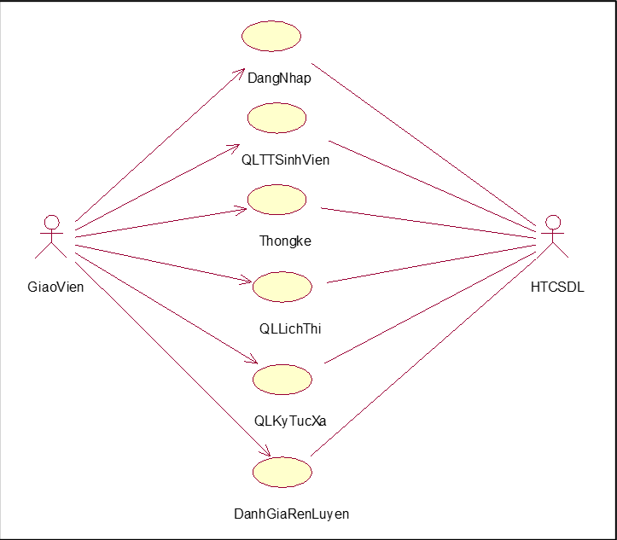
02
KẾT QUẢ NGHIÊN CỨU
2.1 Phân tích hệ thống
Actor:
• Quản trị viên
Use Case:
− Đăng nhập
− Quản lý thông tin sinh viên: Thêm, sửa, xóa thông tin sinh viên
− Quản lý lịch thi: Thêm, sửa, xóa thông tin lịch thi, cập nhật số lượng thí sinh
− Quản lý kí túc xá: sửa, xóa phòng kí túc xá; thêm , xóa số lượng sinh viên trong 1 phòng và gia hạn thêm thời gian
− Đánh giá rèn luyện
− Thống kê
6/21

Slide 7
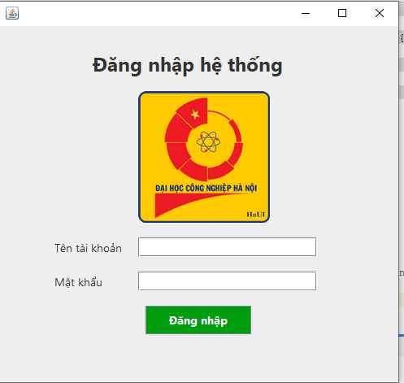
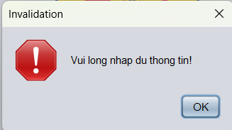
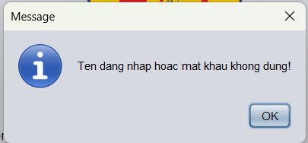
02
KẾT QUẢ NGHIÊN CỨU
2.2 Thực hiện bài toán
Đăng nhập:
Chức năng:
- Đăng nhập tài khoản vào hệ thống
7/21

Slide 8
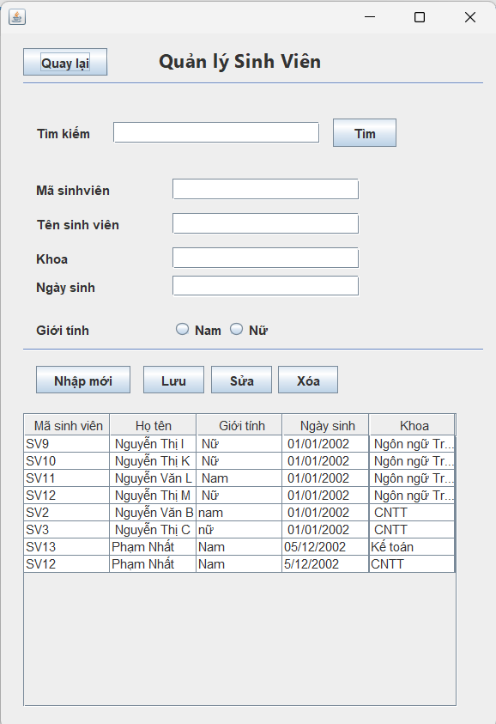
02
KẾT QUẢ NGHIÊN CỨU
2.2 Thực hiện bài toán
Quản lý thông tin sinh viên:
Chức năng:
- Tìm kiếm SV
- Nhập mới, lưu, sửa, xóa SV
8/21

Slide 9
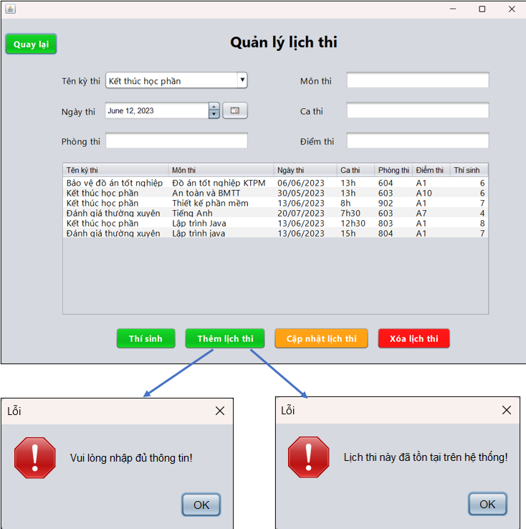
02
KẾT QUẢ NGHIÊN CỨU
2.2 Thực hiện bài toán
Quản lý lịch thi:
Chức năng:
- Thêm, cập nhật, xóa lịch thi
- Quản lý danh sách thí sinh
9/21

Slide 10
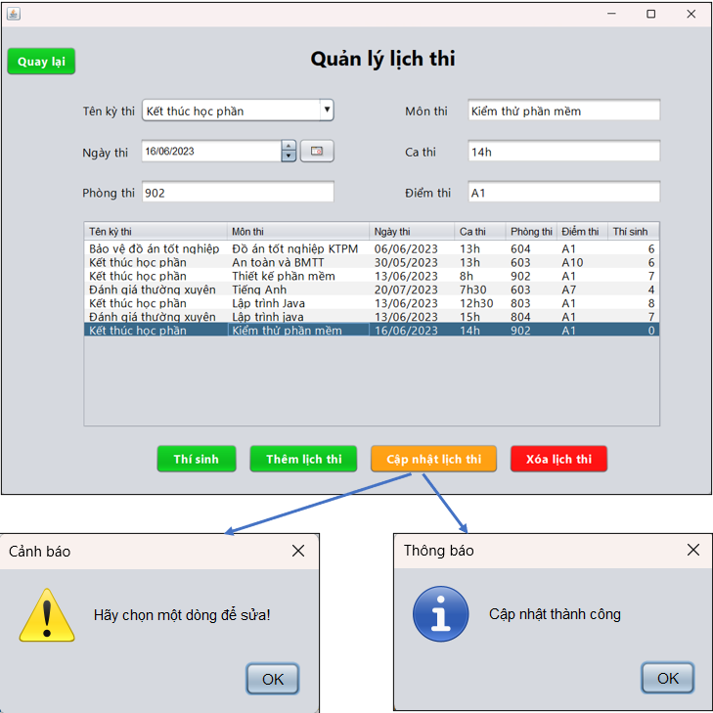
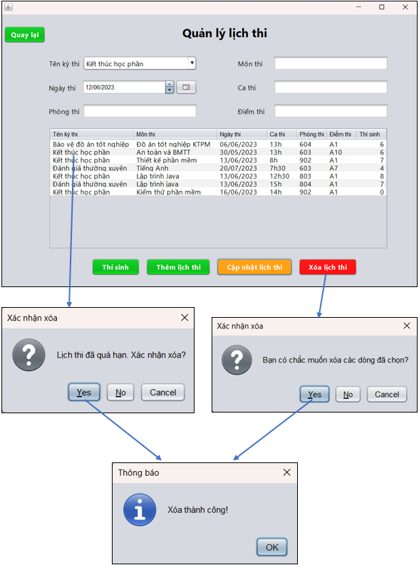
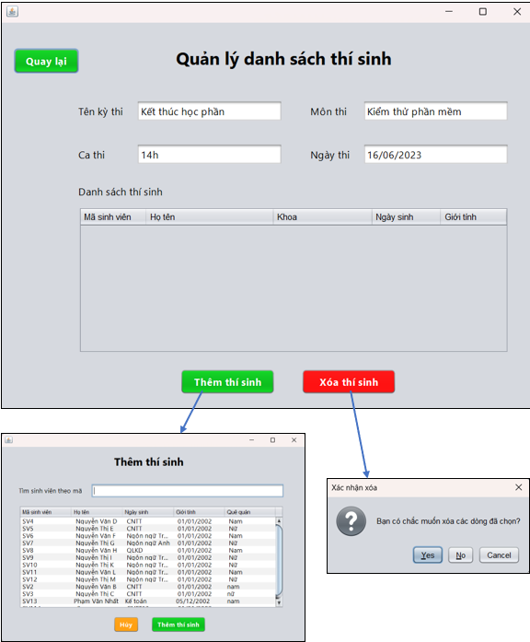
Cập nhật lịch thi
Xóa lịch thi
Quản lý danh sách thí sinh
10/21

Slide 11
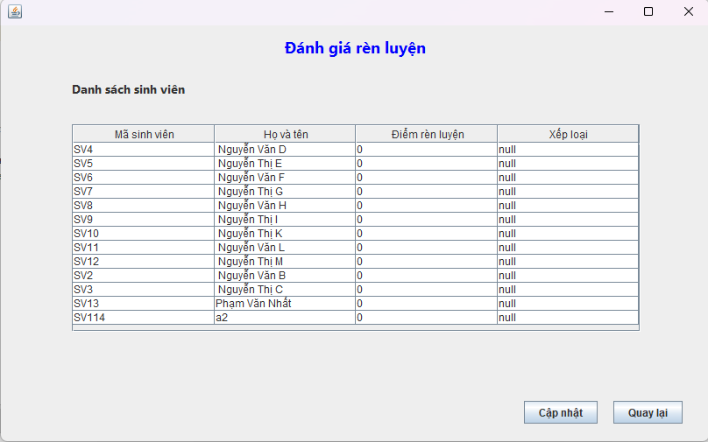
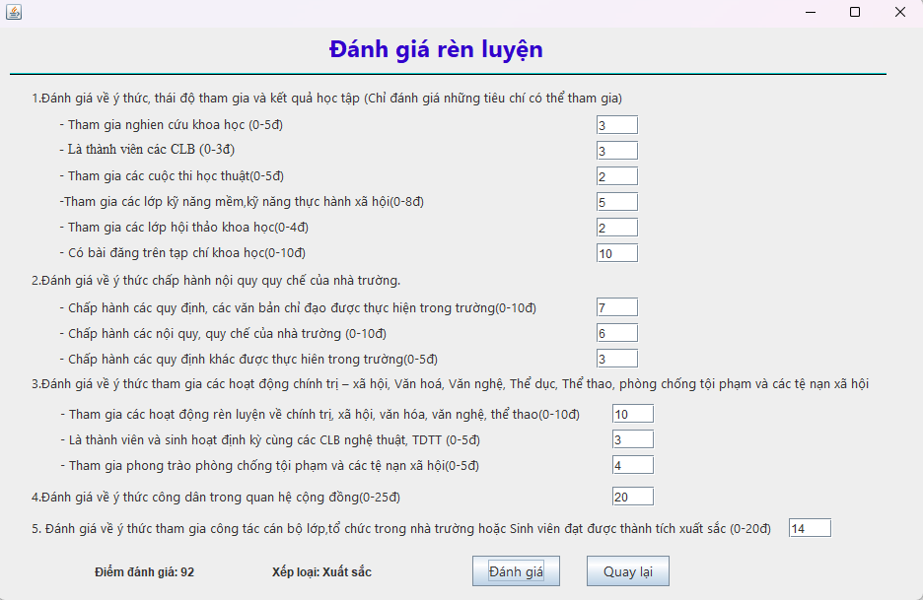
02
KẾT QUẢ NGHIÊN CỨU
2.2 Thực hiện bài toán
Đánh giá rèn luyện:
Chức năng:
- Cập nhật
- Đánh giá
11/21

Slide 12
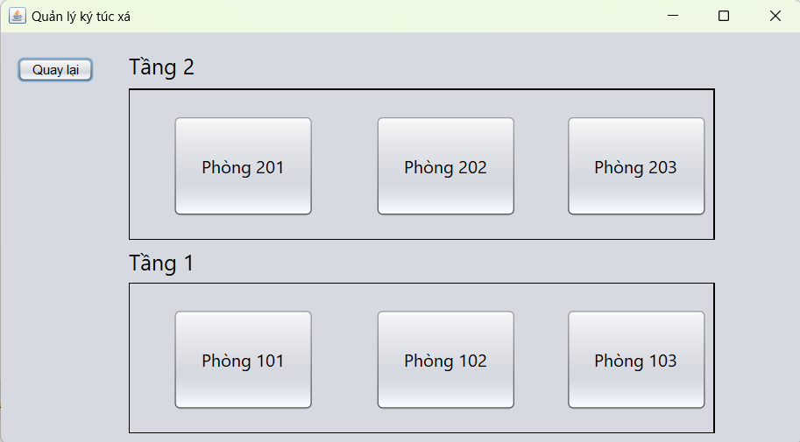
02
KẾT QUẢ NGHIÊN CỨU
2.2 Thực hiện bài toán
Quản lý kí túc xá:
Chức năng:
- Sửa, xóa phòng
- Thêm, xóa sinh viên
- Gia hạn thêm thời gian
12/21

Slide 13
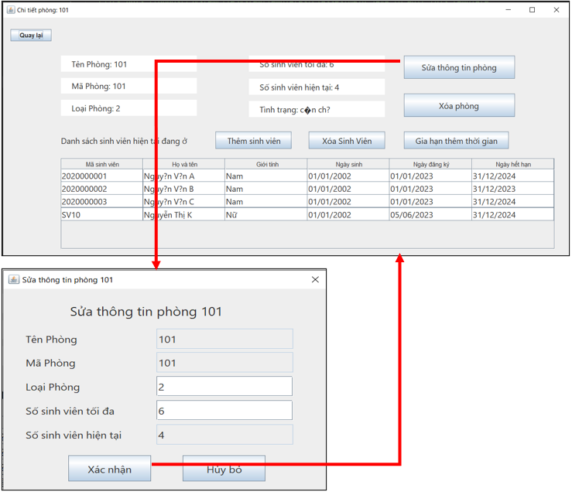
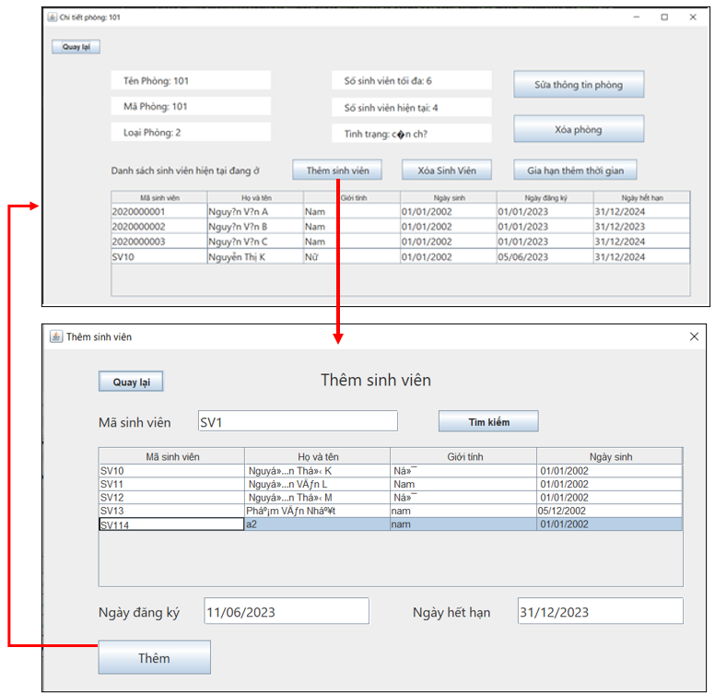
Sửa thông tin phòng
Thêm sinh viên vào phòng
13/21

Slide 14
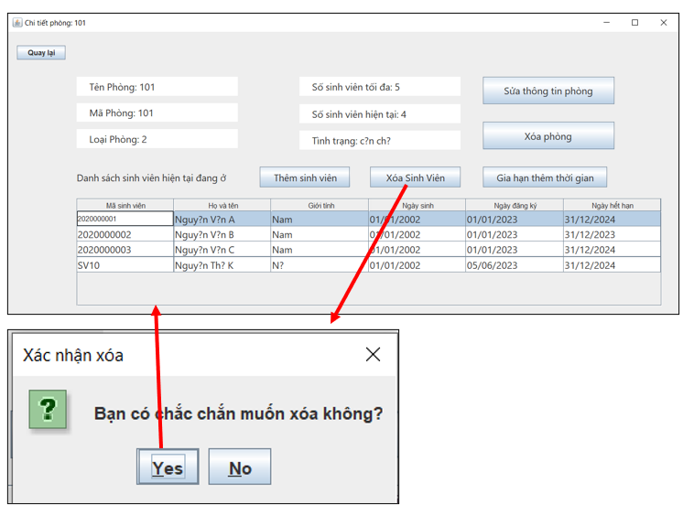
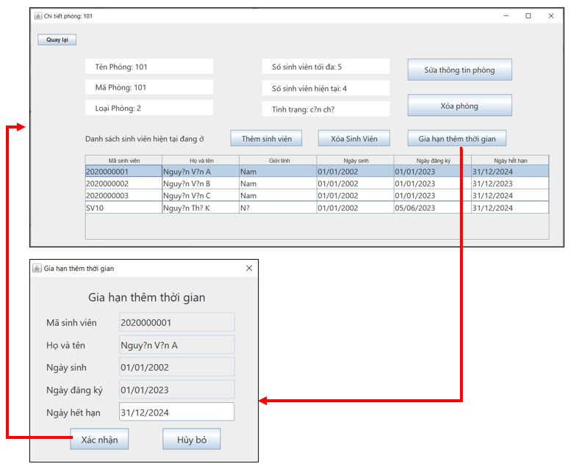
Xóa sinh viên khỏi phòng
Gia hạn thêm thời gian
14/21

Slide 15
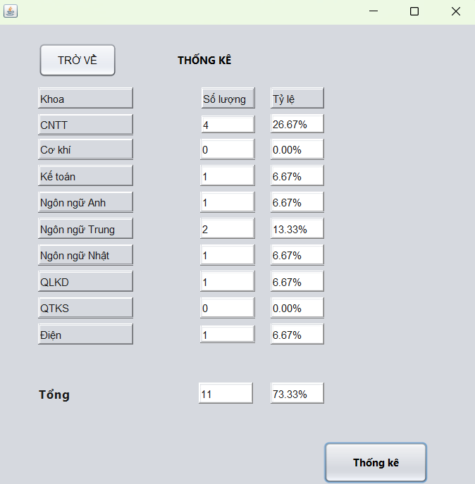
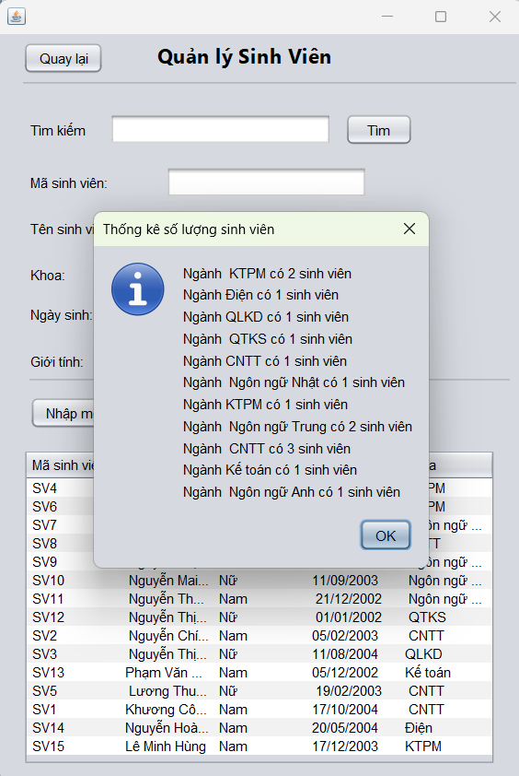
02
KẾT QUẢ NGHIÊN CỨU
2.2 Thực hiện bài toán
Thống kê:
Chức năng:
- Thống kê số lượng SV
15/21

Slide 16

Kiểm thử chương trình
03
3.1 Kế hoạch kiểm thử
Những chức năng được kiểm thử:
- Đăng nhập
- Quản lý sinh viên
- Quản lý lịch thi
- Quản lý kí túc xá
- Đánh giá rèn luyện
- Thống kê sinh viên
16/21

Slide 17
Kiểm thử chương trình
03
3.2 Chiến lược kiểm thử
3.1 Kết quả kiểm thử
• Kiểm thử ở mức hệ thống (ST) và kiểm thử chấp nhận (UAT)
• Dùng kiểu kiểm thử thủ công (manual test) bao gồm kiểm thử GUI và từng chức năng.
• Việc kiểm thử chỉ bắt đầu khi đã hoàn thiện bộ test case để kiểm thử GUI và chức năng.
• Tỉ lệ test case đạt( passed): 76%
• Tỉ lệ test case không đạt (failed): 24%
• Hệ thống chạy ổn định trên một vài trình biên dịch (NetBeans, Visual Studio Code).
17/21

Slide 18
Tổng kết
04
4.1 Nội dung đã thực hiện
• Trong quá trình thực hiện đề tài, chúng em đã học được nhiều kiến thức và kỹ năng liên quan đến việc phát triển phần mềm
• Chúng em đã đạt được các chuẩn đầu ra của học phần
18/21

Slide 19
Tổng kết
04
4.2 Bài học kinh nghiệm
− Cần thực hiện các bước phân tích và thiết kế kỹ lưỡng để tránh gặp phải những lỗi đáng tiếc trong quá trình phát triển.
− Cần phân công công việc rõ ràng và cập nhật tiến độ thường xuyên để đảm bảo tiến độ phát triển đúng hạn.
− Cần lưu ý đến việc kiểm thử và sửa lỗi để sản phẩm được hoàn thiện và đáp ứng yêu cầu của người dùng.
19/21

Slide 20

Tổng kết
04
4.3 Hướng phát triển
• Mục tiêu đạt được: Hoàn thiện một phần mềm quản lý sinh viên với những chức năng cơ bản, cần thiết nhất, thuận tiện, dễ sử dụng cho người dùng và hạn chế lỗi ở mức tối thiểu.
• Trong quá trình xây dựng và phát triển phần mềm, nhóm đã gặp rất nhiều khó khăn do thời gian gấp rút và còn nhiều hạn chế về kiến thức hệ thống cũng như kiến thức về lĩnh vực hướng tới của phần mềm.
• Một số điều chưa làm được như: Giao diện chưa bắt mắt, ít chức năng, …
20/21

Slide 21
THANKS FOR WATCHING !
Do you have any questions?
21/21

